Slide 1
CINEMA DE ANIMAÇÃO
Breve abordagem histórica
e algumas técnicas utilizadas

Slide 2
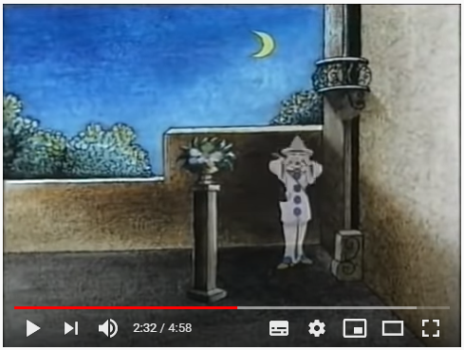
CINEMA DE ANIMAÇÃO
“Pobre Pierrot”, de 1892, foi um dos primeiros filmes de animação realizado. O seu autor foi o francês Émile Reynaud.
Este filme é composto por 500 imagens pintadas individualmente e tem uma duração de cerca de 15 minutos.

Slide 3
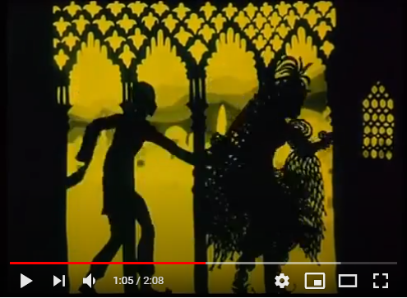
CINEMA DE ANIMAÇÃO
Outro dos primeiros filmes de animação que perduraram até aos nossos dias foi: “As aventuras do Príncipe Achmed” de 1926, do alemão Lotte Reiniger. Trata-se de um filme de sombras.
Estes primeiros videos tinham um registo de cerca de 16 imagens (frames) por segundo.

Slide 4
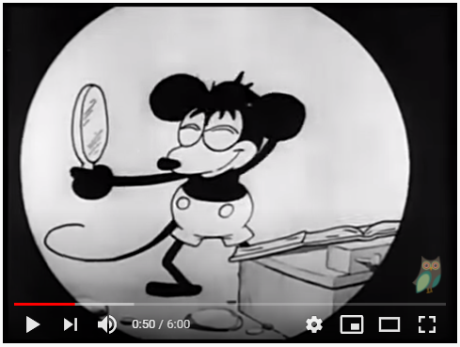
CINEMA DE ANIMAÇÃO
“Plane Crazy” é um pequeno filme mudo, a preto e branco, onde o Rato Mickey surge em público pela 1ª vez – 1928.
O Rato Mickey, criado por Walt Disney, tornou-se a personagem animada mais famosa de todos os tempos.

Slide 5
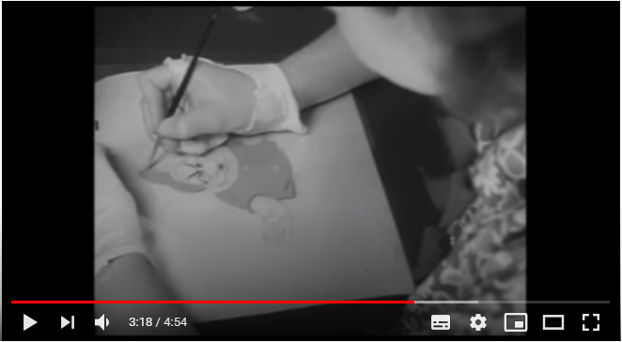
CINEMA DE ANIMAÇÃO
1938 – A produção de filmes de animação desenvolveu-se extraordinariamente, na 1ª metade do séc. XX. A procura de equilíbrio entre a sensação de movimento e os custos inerentes à produção dos filmes, definiu, como ideal, o registo de 24 imagens por segundo.

Slide 6
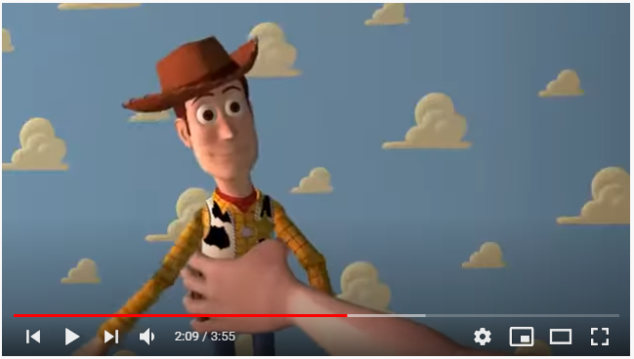
CINEMA DE ANIMAÇÃO
Mas a produção de imagens para animação sofreu enormes transformações ao longo dos tempos.
“Toy Story”, da Pixar, de 1995, é conhecido por ser o primeiro filme da história do cinema inteiramente desenhado em computador.

Slide 7
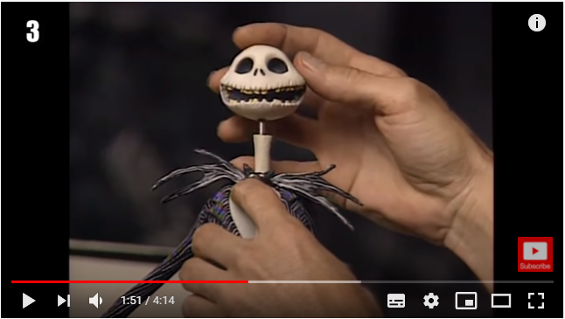
CINEMA DE ANIMAÇÃO
A produção das imagens para animação podem ser as mais diversas. Numa das técnicas conhecidas, “Stop Motion”, as personagens e os cenários são maleáveis e manipulados, imagem a imagem. Tim Burton é um dos utilizadores mais famosos desta técnica.

Slide 8
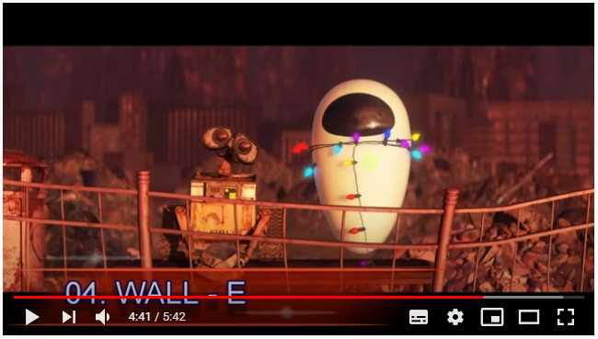
CINEMA DE ANIMAÇÃO
Atualmente o mundo do cinema de animação não conhece limites. O número de imagens por segundo (frames per second – fps), amplia-se a cada dia. A produção em 3D e os efeitos explorados nos videojogos são incontáveis…

Slide 9
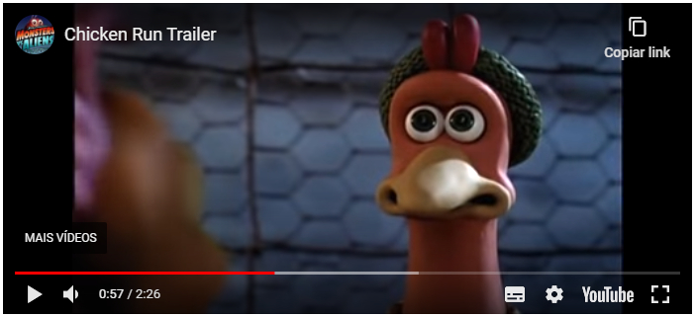
CINEMA DE ANIMAÇÃO
Mas, alguns filmes de animação, independentemente da data em que foram realizados, perdurarão na nossa memória para sempre…

